Slide 1
30分で博士号がとれる
画像処理講座
崎山圭

Slide 2
画像処理ってなんぞ？
コンピュータで絵描いたり
監視カメラで人を認識したり
DVDやブルーレイに保存できる状態にしたり
でかい写真をなるべく小さい容量にしたり

Slide 3

トリックアートフィルタ
さっそくひとつ
なんだこれ？・・・・・・
横から見ると・・・・・

Slide 4
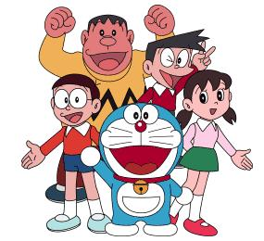
トリックアートフィルタ
さっそくひとつ

Slide 5
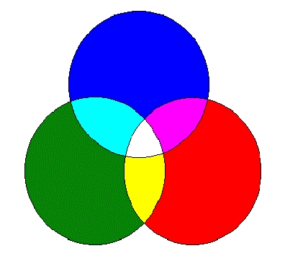
光の「三・原・色」
まずさいしょに…
よく見かけるこーいうーの。
でもこれってなんなの？だからなんなの？
わけわからんわボケ…
よーするに・・・・
っていうことを言ってます
三つの色を混ぜるだけで
全ての色は作れるよ！

Slide 6
デジタル画像
コンピュータは全てのデータ（画像、音声、ネットワーク通信、etc）をデジタルで扱う
デジタルって？
  整数値（すなわちdigit）のこと
1,2,3,4,5,6,7,8,9,10,…,253,254,255
つ・ま・り
デジタル画像とは数値の集まりなんだよ！！
デジタルだから最小単位があるよ！！

Slide 7
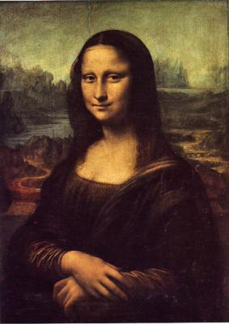
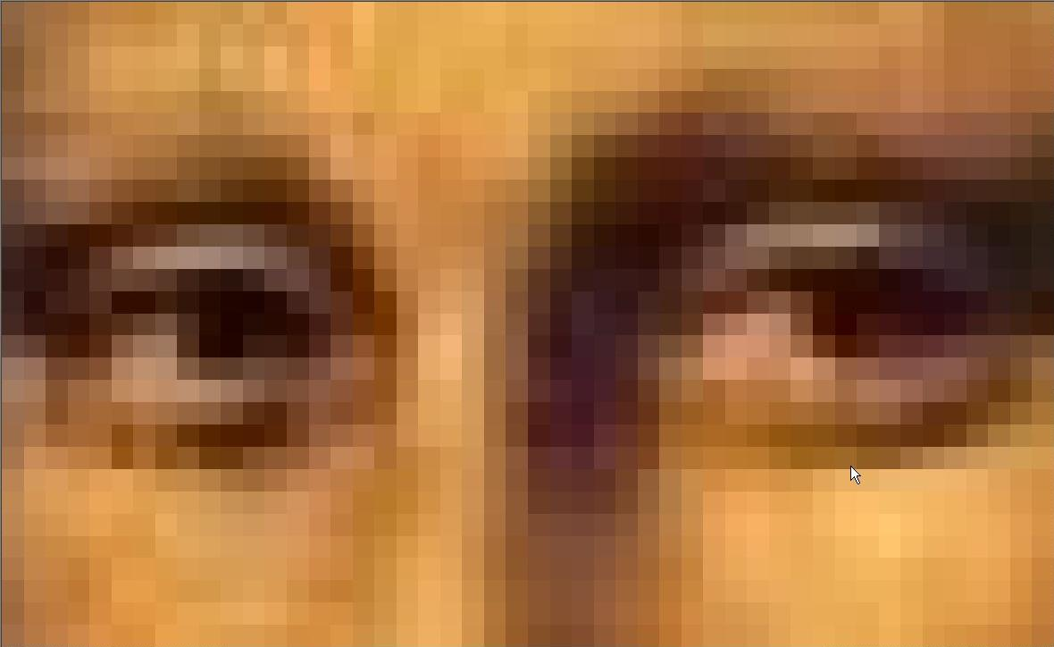

画像の最小単位とは
最小単位があるよ！！
最小単位って言われても…ワケワカンネ（笑）
四角形
この
ひとつひとつのことです
拡大！
まだまだ拡大！
この
四角形
を
「ピクセル」とか「ドット」とか「画素」とかいうよ！

Slide 8
ピクセルの構造
画像とは数値なんだよ！！
数値って言われても…何が、どう数値になるんだよぉぉぉぉぉぉぉ！！
明るさ
です
まっくろ
ちょいくろ
はいいろ
ちょいしろ
まっしろ
…
…
…
…
…
…
…
…
0
32
64
96
128
160
192
224
255
まっくろを０、まっしろを２５５というぐあいに色の明るさを
２５６等分して、数値を割り当てています

Slide 9
ピクセルの構造
明るさを0～255の数値にしてるのは分かった。でもそれじゃ色はどうすんの！？
そうですアレです
光の「三・原・色」！！！ =
三つの色を混ぜるだけで全ての色は作れるよ！
RGB
(255, 128, 32)
＝
＝
1ピクセルは赤緑青の三層構造になってて、三層である赤緑青のそれぞれの明るさを0~255の数値で表しひとつのピクセルの色を作る。
赤緑青のことをRed、Green、Blueの頭文字をとってRGBといったりするゾ！

Slide 10
ピクセルの構造
三つの色を混ぜるだけで全ての色は作れるよ！
RGB
(255, 128, 32)
RGB
(0, 255, 0)
＝
＝
RGB
(255, 0, 0)
RGB
(0, 0, 0)
＝
＝
RGB
(0, 0, 255)
RGB
(255, 255, 255)
＝
＝
RGB
(128, 128, 128)
＝

Slide 11
ピクセルの構造
余談ですが画像処理の研究を長くやっていると…
友 「あそこの赤い看板を右に曲がったとこにさぁ…」
僕 「あれ？赤色って何色だっけ？…あ、(255,0,0)のことか」
こんなことになります。
ここまでやると病気です。気をつけましょう。

Slide 12
デジタル画像
こういう画像もじつは数値が並んでいるだけだったりします
283ピクセル
283ピクセル
(120,120,30) (45, 70, 200) … (0, 0, 198)
(120,120,30) (45, 70, 200) … (0, 0, 0)
(120,120,30) (60, 12, 200) … (0, 255, 198)
(255,255,255) (255, 255, 255) … (25, 25, 255)
(120,120,30) (45, 70, 200) … (0, 0, 198)
. . .
. . .
. . .
(120,120,30) (45, 70, 200) … (0, 0, 198)
(120,120,30) (45, 70, 200) … (0, 0, 198)
(120,120,30) (45, 70, 200) … (0, 0, 198)
400
ピクセル
＝
400
ピクセル

Slide 13
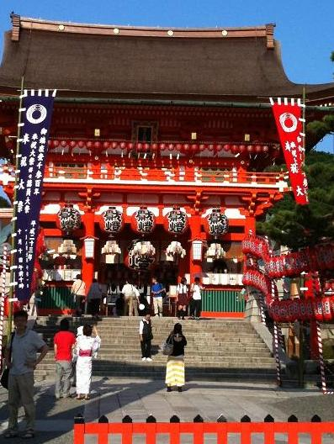
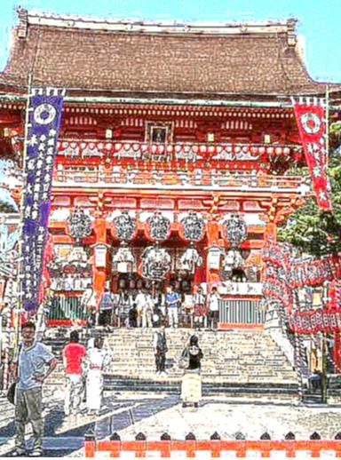
画像フィルタ
ようやくここまで来たゼ
視覚的にはこんな感じで
変化させることですが…

Slide 14
画像フィルタ
ようやくここまで来たゼ
こんぴゅーた的には
もとのピクセルの数値からうまいこと計算して新しい数値を求めること！
それぞれの効果に合った計算式
RGB
(もとのR, もとのG, もとのB)
RGB
(新しいR,新しいG,新しいB)

Slide 15
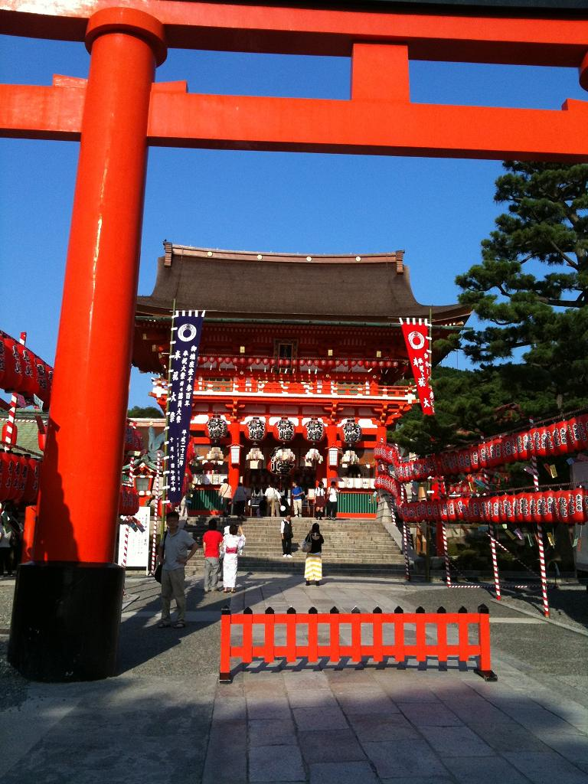
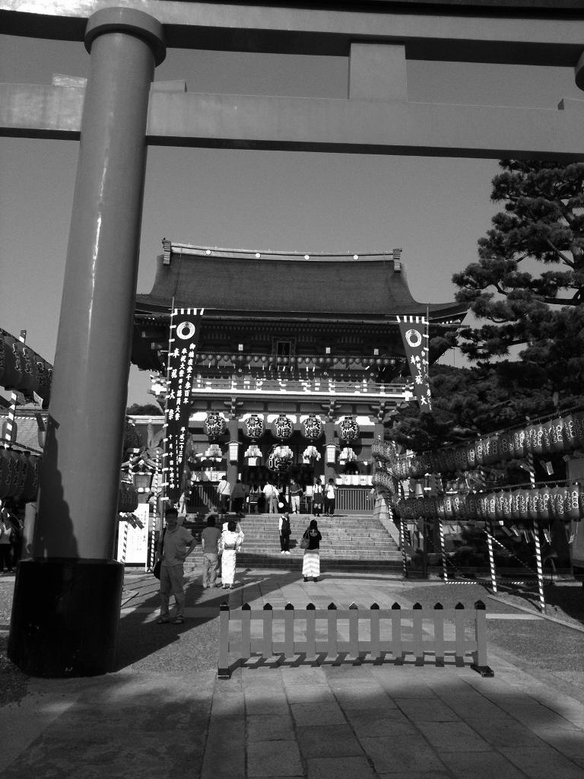
では基礎的なことからから…
白黒濃淡化フィルタ
それぞれの効果に合った計算式
白黒濃淡化に合った計算式ってなんだろう？

Slide 16
では基礎的なことからから…
白黒濃淡化フィルタ
(R+G+B)/3
正解はこれ！！

Slide 17
では基礎的なことからから…
白黒濃淡化フィルタ
(255+128+32)/3=194
具体例～
RGB
(255, 128, 32)
RGB
(194, 194, 194)

Slide 18
色えんぴつフィルタ
話が戻りまして・・・
色えんぴつ化に合った計算式ってなんだろう？

Slide 19
色えんぴつフィルタ
話が戻りまして・・・
色えんぴつ化に合った計算式ってなんだろう？
言いかえると…
写真の色をどんな風に変えたら色えんぴつ風になるんだろう？
写真と比べて…
・ムラがある
・原色に近い色ばかり
・ぼやけてる

Slide 20
色えんぴつフィルタ
話が戻りまして・・・
言いかえると…
写真の色をどんな風に変えたら色えんぴつ風になるんだろう？
写真と比べて…
それぞれの効果が出るような計算式を使います！！！！
・ムラがある
・原色に近い色ばかり
・ぼやけてる

Slide 21
ムラをつくろう！
全部説明するのはしんどいんでひとつだけ・・・
話を簡単にするために3×3のピクセルで
3ピクセル
こいつに注目！！
3ピクセル
ムラなし
ムラあり
まわりのピクセルと、RGBの数値の差を
激しくしてやればいいんだな！

Slide 22
ムラをつくろう！
全部説明するのはしんどいんでひとつだけ・・・
ムラをつくるためには
まわりと数値の差を激しくする
a
b
c
d
e
f
g
h
r
ムラをつくるための計算式
eピクセルのR = 9×eのR-(aのR + bのR + cのR + dのR + fのR + gのR + hのR + rのR)
eピクセルのG = 9×eのG-(aのG + bのG + cのG + dのG + fのG + gのG + hのG + rのG)
eピクセルのB = 9×eのB-(aのB + bのB + cのB + dのB + fのB + gのB + hのB + rのB)
よーするにまんなか9倍して周りの値をひく

Slide 23
ムラをつくろう！
全部説明するのはしんどいんでひとつだけ・・・
ムラをつくるためには
まわりと数値の差を激しくする
まんなか9倍して周りの値をひく
具体例～
1
1
1
1
1
1
周りの値をひく
1
1
1
9倍して
1
5
1
1
45
1
1
37
1
1
1
1
1
1
1
1
1
1

Slide 24
色えんぴつフィルタ
話が戻りまして・・・
写真と比べて…
同じ要領で他も計算式を生み出してね！！！！！！！！
・ムラがある
・原色に近い色ばかり
・ぼやけてる

Slide 25
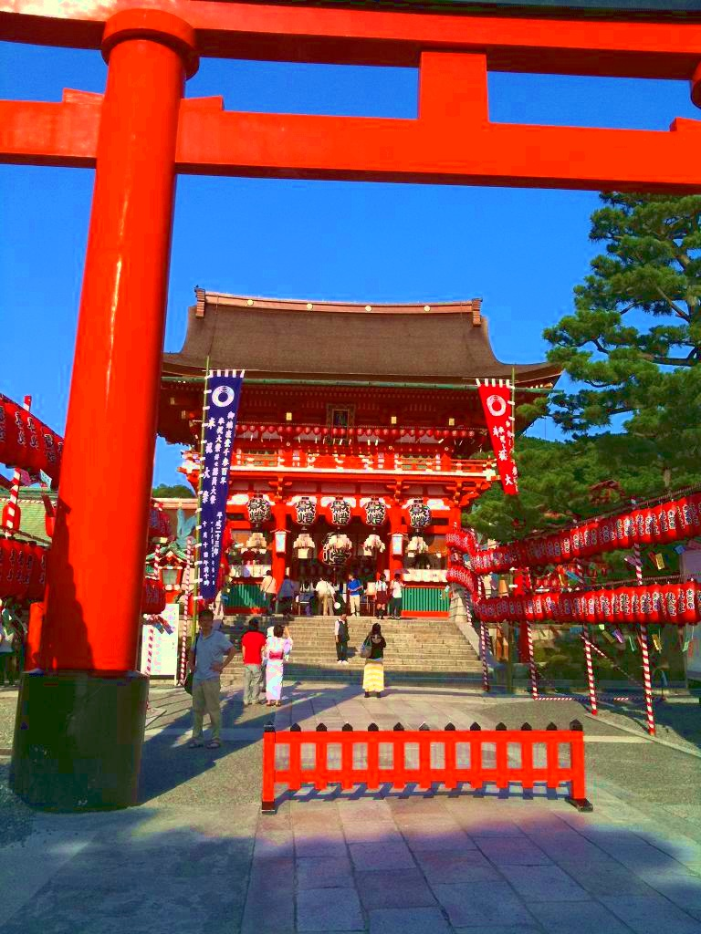
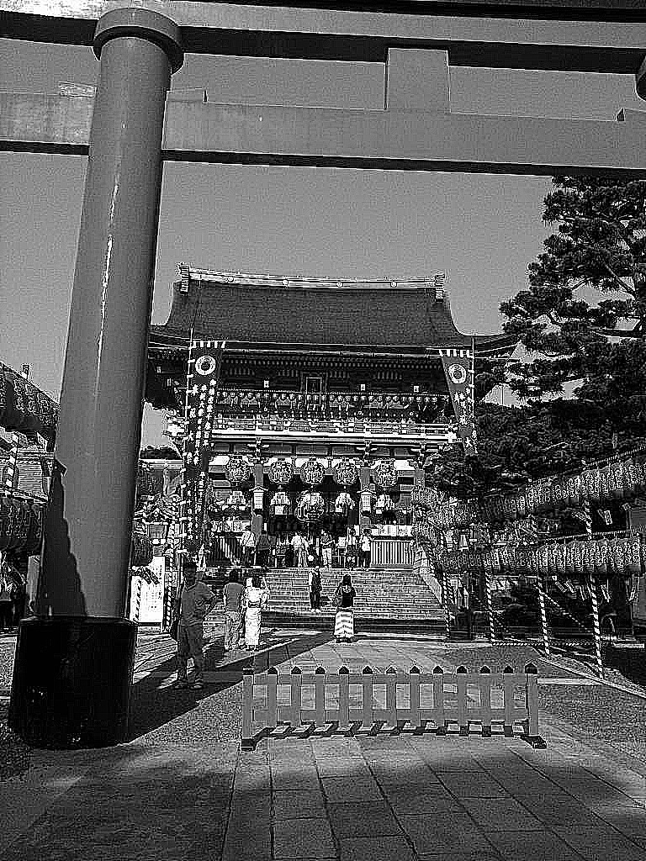
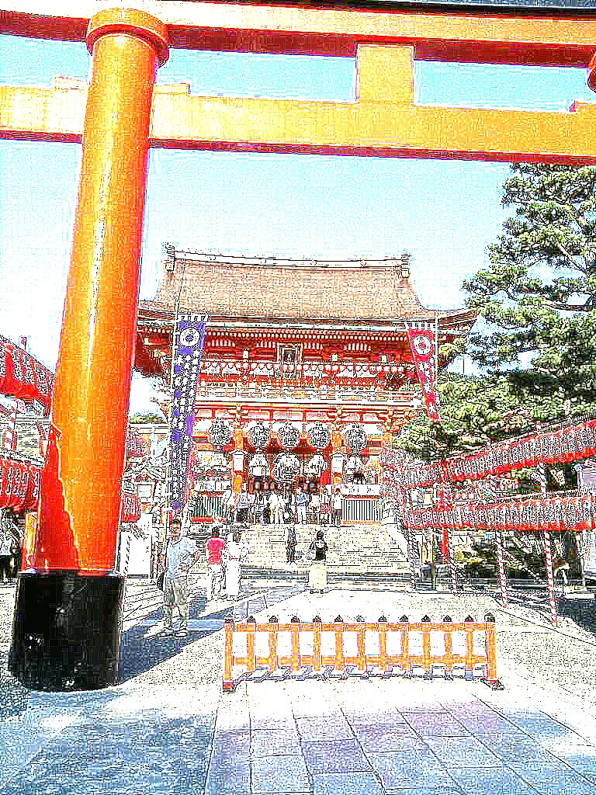
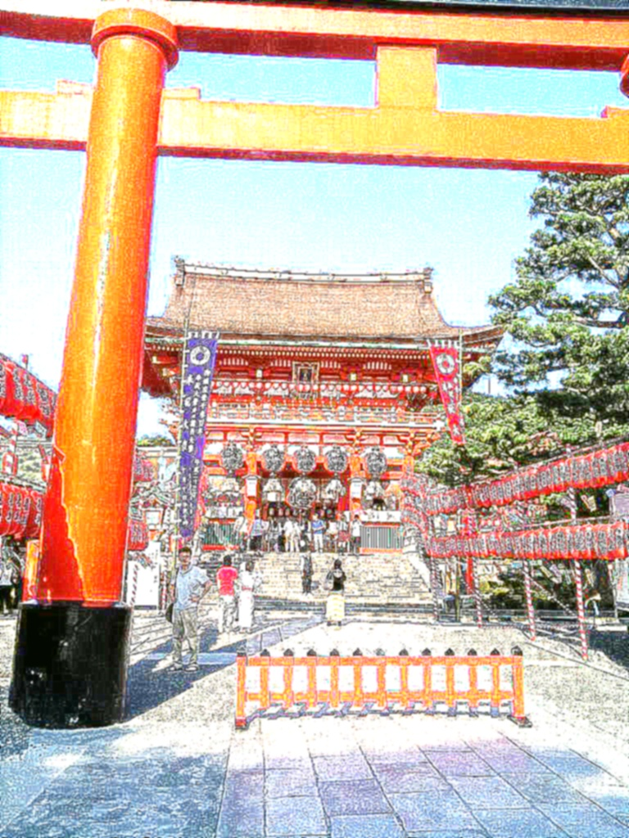
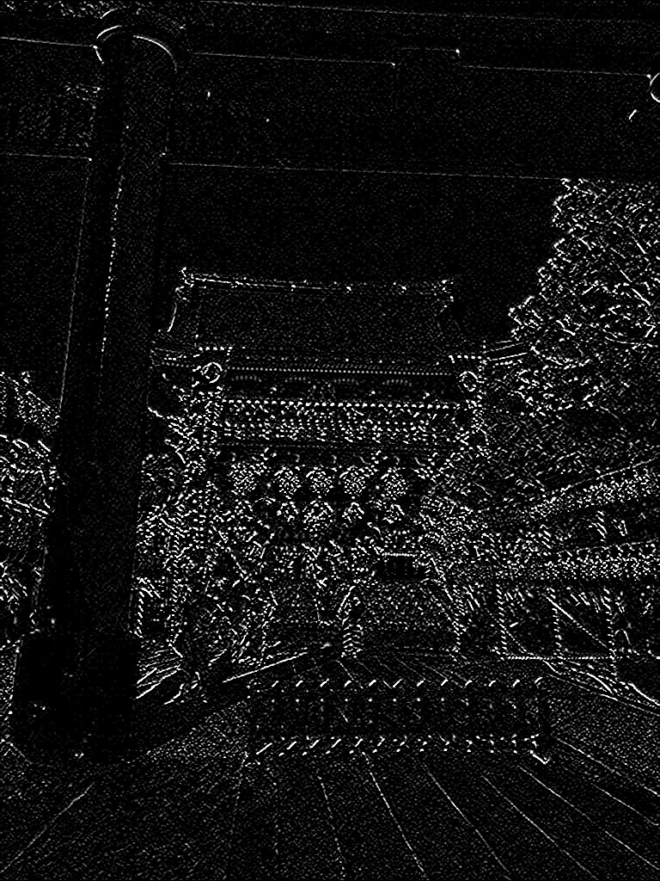
色えんぴつフィルタ
話が戻りまして・・・
色彩強調
白黒濃淡化フィルタ
エッジ強調
合成
ぼやけ
エッジ抽出
各処理をまとめるとこんなかんじ～
色々やってるね

Slide 26
色えんぴつフィルタ
完成するとこんな感じ～

Slide 27
おしまい
みんなで色んなフィルタ～つくってね～

